Slide 1
STREAM – освіта STEAM-
Презентація вибіркової дисципліни

Slide 2
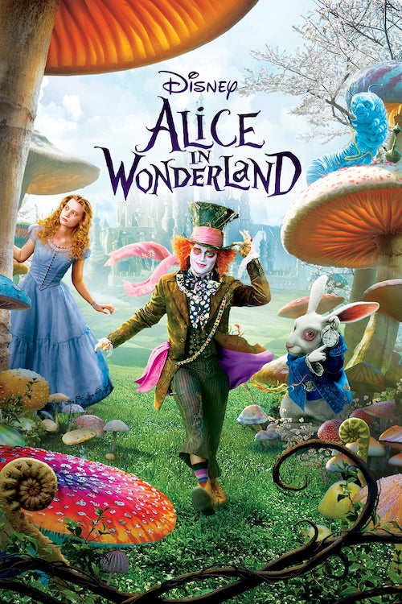
Треба бігти з усіх ніг, щоб тільки залишитися
на місці,а щоб кудись потрапити,
треба бігти як мінімум удвічі швидше
Льюіс Керрол “Аліса в країні див”

Slide 3
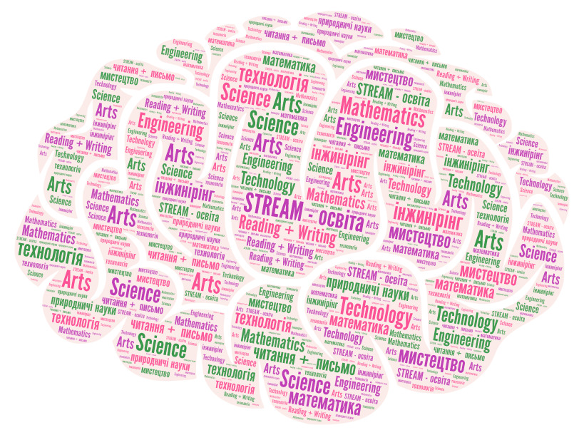
“Щоб досягти успіху у
ХХІ
СТОЛІТТІ,
треба поєднати креативність і технології”
Стів Джобс

Slide 4
STREAM:
Science, Technology, Engineering, Mathematics — формування цілісної наукової картини світу.
Reading + Writing — опрацювання змісту тексту (розуміння), підготовка руки до письма.
Arts — дає змогу від милування об’єктом перейти до його пізнання, допомагає вразити, здивувати, задіяти емоції, створити зрозумілі дітям образи, активізувати наочно-образне мислення.

Slide 5
Що будемо вивчати
STREAM:
Метою вивчення навчальної дисципліни
є підготовка висококваліфікованого фахівця,
готового до впровадження нових інноваційних інтегрованих підходів в освітній процес ЗДО,
а саме STREAM-освіти дітей дошкільного віку з метою формування культури наукового, інженерного мислення.

Slide 6
Чому це треба вивчати?
STREAM:
Навчальна дисципліна забезпечує формування фахових компетентностей майбутніх фахівців у галузі дошкільної освіти,
засвоєння та оволодіння технологіями STREAM-освіти,
якої є формування у дітей дошкільного віку уявлень та вмінь у галузях природничих наук, технологій, читання та письма, інженерії, мистецтва, математики;
акцентує увагу на вивченні точних наук, виховує культуру інженерного мислення.

Slide 7
STREAM:
Яких результатів можна досягнути?
Здатність розв’язувати складні спеціалізовані завдання та практичні проблеми в галузі дошкільної освіти з розвитку, навчання і виховання дітей раннього та дошкільного віку, що передбачає застосування загальних психолого-педагогічних технологій і фахових методик дошкільної та спеціальної освіти, що характеризується комплексністю та невизначеністю умов.
Загальні компетентності:
Здатність генерувати нові ідеї (креативність).
Здатність до абстрактного мислення, аналізу, синтезу.
Здатність працювати в команді.
Спеціальні компетентності
– Здатність організовувати освітній процес у закладах дошкільної освіти з використанням сучасних засобів , методів, прийомів, технологій.
-Здатність створювати та впроваджувати в практику наукові розробки, спрямовані на підвищення якості освітньої діяльності та освітнього середовища в системі дошкільної освіти.
- Здатність до самоосвіти, самовдосконалення, самореалізації в професійній діяльності та до конкурентної спроможності на ринку праці

Slide 8
STREAM:
Як можна використати набуті знання та уміння?
Планувати освітній процес, розгортати сучасні форми роботи з дітьми – освітні ситуації та освітні подорожі, інтегруючи напрями STREAM;
організувати предметно-розвивальне середовище в групах, щоб ефективно реалізувати завдання альтернативної програми формування культури інженерного мислення в дітей передшкільного віку «STREAM-освіта»;
володіти методами та прийомами, які дають змогу осучаснити роботу з дітьми з розвитку технологічної, предметно-практичної, сенсорно-пізнавальної, природничо-екологічної, логіко-математичної, дослідницької, мовленнєвої, мистецько-творчої компетентностей відповідно до освітніх напрямів Базового компонента дошкільної освіти

Slide 9
Читання письмо або Мандрівка до країни слів
Природничі дисципліни або Подорож Всесвітом
Інженерінг або Маленькі винахідники
Мистецтво або Таємниці Дивосвіту
Партнерська взаємодія в реалізації STREAM-ОСВІТИ
Математитика або пізнаємо Красу чисел та геометричних фігур
Зміст дисципліни

Slide 10
ГРАМОТНІСТЬ
КОМП’ЮТЕРНА ГРАМОТНІСТЬ
КОМПЕТЕНЦІЇ
КРИТИЧНЕ МИСЛЕННЯ
ОСОБИСТІ ЯКОСТІ
КОМАНДНА СПІВПРАЦЯ
НАВИЧКИ
ХХІ
СТОЛІТТЯ

Slide 11
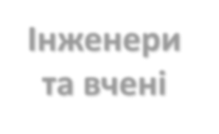
Чому потрібно виховувати ІНЖЕНЕРІВ і ВЧЕНИХ ?
Які фахівці посувають вперед науково-технічний прогрес?

Slide 12
65% сучасних дітей виростуть, опанувавши професіями, яких поки не існує сьогодні.
Майбутнім фахівцям потрібна всебічна підготовка і знання з самих різних областей технології, природничих наук та інженерії.

Slide 13
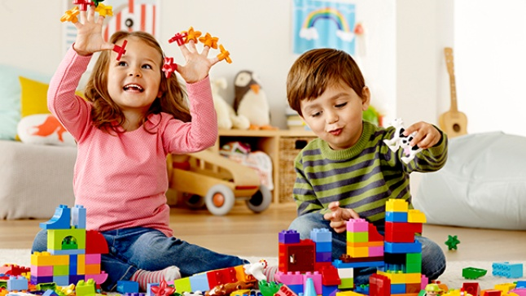

Slide 14
Під STREAM – освітою дитини дошкільного віку ми розуміємо спеціально організований процес цілеспрямованого формування особистості, становлення і розвиток духовної сутності в єдності з оволодінням науковими знаннями та вміннями

Slide 15
Переваги STREAM-освіти
Надання впевненості у власних силах
Навчання за темами, а не за предметами
Використання знань у повсякденному житті
Підготовка дитини до технологічних інновацій у житті
Розвиток критичного мислення та вміння вирішувати проблеми
Розвиток інтересу до технічних дисциплін
Комунікація та командна робота
Креативні та інноваційні підходи до проектів

Slide 16
Занурює дитину у світ творчості та фантазії
Здійснює ранню діагностику здібностей
Конструювання та перші винаходи
Notes:
Схильність до точних чи гуманітарних наук не визначає нездатність математиків малювати чи танцювати , бути кандидатами наук. Ми маємо прагнути до різностороннього розвитку дитини.

Slide 17
STREAM=ІНТЕГРАЦІЯ
Природничі науки
або Подорож Всесвітом
Читання та письмо
або Мандрівка до Країни Слів
Технології
або Таємничі перетворення
Інженерінг
або Маленькі винахідники
Мистецтво
або Таємниці Дивосвіту
Математика.
Логіка
або Пізнаємо красу чисел і геометричних фігур

Slide 18
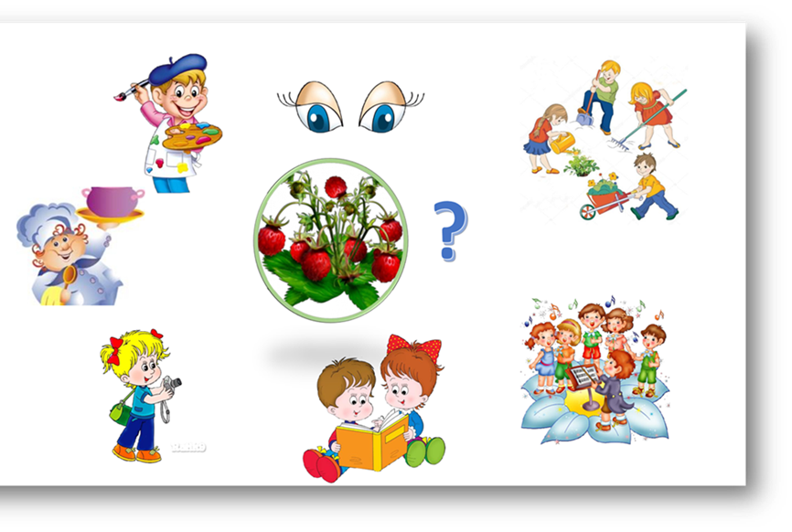
Розвивальні акценти :
БАЧУ: провідним процесом є зорове сприйняття реальних об'єктів Всесвіту
ЧУЮ: дитина «слухає» як «звучить» мистецтво: музика, проза, поезія, фольклор
ВІДЧУВАЮ: передбачає роль дослідника
ГРАЮ: залучає дитину до творчо-ігрової діяльності, фізичної активності, творчої уяви, фантазії
ТВОРЮ: готовність дитини створити реальний продукт: малюнок, ліплення, аплікація, конструювання

Slide 19
АЛЬТЕРНАТИВНА ПРОГРАМА формування культури інженерного мислення «STREAM-освіта, або Стежинки у Всесвіт»
Видавництво ЛІПС

Slide 20
Видавництво ЛІПС

Slide 21
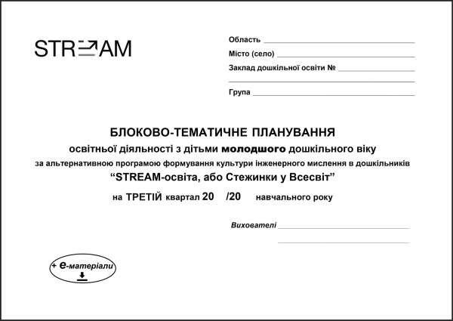

Slide 22
Пріоритетні форми презентації пізнавальної інформації
Освітні ситуації
Освітні подорожі
Бесіда з використанням відкритих запитань
Едьютеймент
Ігри
Спостереження
Досліди-дослідження
Створення колекцій
Моделювання явищ та процесів
Віртуальна та реальні екскурсії
Міні-музеї
Заняття – милування природою
Сторітеллінг
Етюди під музику
Інтерактивна пізнавальна казка та історія
Пізнавальні презентації з інтерактивними елементами

Slide 24
«STREAM – освіта: Проєкт освітньої діяльності своїми руками»

Slide 25
В процесі таких проектів успішно реалізується освітня програма, яка спрямована на формування життєвої компетентності дитини,її комфортного входження в світ

Slide 26
Джерела:
• Сайт Катерини Крутій http://ukrdeti.com/category/stream-osvita-doshkilnikiv/
• Блог Ірини Стеценко «Інформація і МИ» https://informaciaforall.blogspot.com/
• Група у Фейсбуці STREAM-освіта дошкільників https://www.facebook.com/groups/1674297176161226/
• Група у Фейсбуці STREAM-освіта: досвід запровадження https://www.facebook.com/groups/SteginkiVsesvitSTREAM

